Slide 1
Dýchací soustava

Slide 2
Funkce dýchací soustavy
Výměna dýchacích plynů
  vnější dýchání – mezi vzduchem a plícemi (ventilace), mezi alveolárním vzduchem a krví (difúze)
  vnitřní dýchání – mezi krví a tkáněmi (buňkami), buněčné dýchání (spotřeba kyslíku, produkce oxidu uhličitého)
  Inspirace (nadechnutí) x expirace (vydechnutí)
Notes:
2

Slide 3
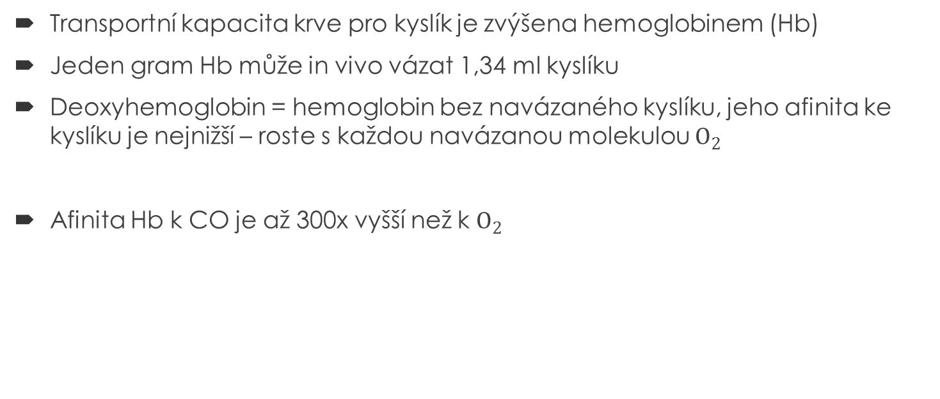
Transport kyslíku krví
Transportní kapacita krve pro kyslík je zvýšena hemoglobinem (Hb)
Jeden gram Hb může in vivo vázat 1,34 ml kyslíku
Deoxyhemoglobin = hemoglobin bez navázaného kyslíku, jeho afinita ke kyslíku je nejnižší – roste s každou navázanou molekulou $O_{2}$
Afinita Hb k CO je až 300x vyšší než k $O_{2}$

Slide 4
Nerespirační funkce
Formování zvukových projevů
Odstraňování nečistot – řasinkový epitel, hlenové žlázky
Termoregulace
Obrané reflexy – kýchnutí, kašlání
Notes:
4

Slide 5
Stavba dýchací soustavy
dutina nosní – horní cesty dýchací
nosohltan
hrtan – dolní cesty dýchací
průdušnice
průdušky – zanořují se do plic
průdušinky
plicní váčky, plicní sklípky
Notes:
5

Slide 6
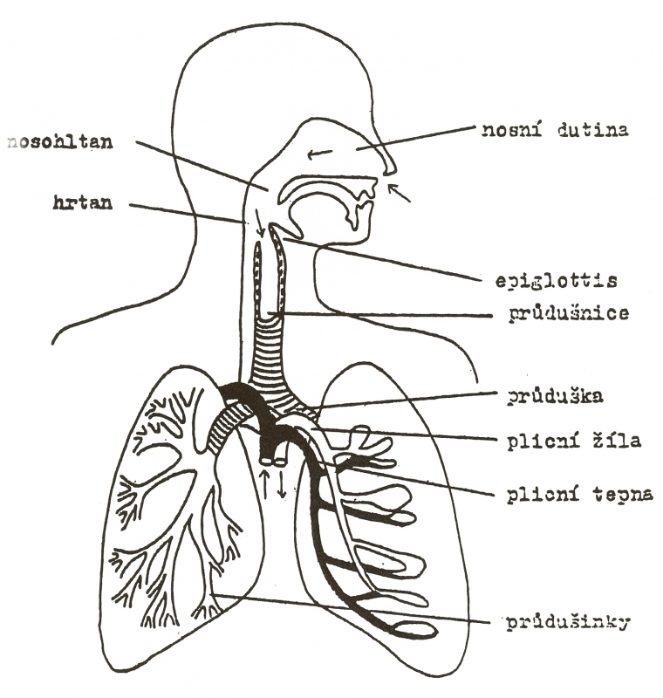

Slide 7
Dutina nosní (Cavum nasi)
Tvrdé patro, vedlejší nosní dutiny (největší v horní čelistí a čelní kosti)
Víceřadý řasinkový epitel, hlenové žlázky, čichové buňky
Řasinkový epitel:
  otepluje vdechovaný vzduch
  ochlazuje vydechovaný vzduch
  čistí
  zvlhčuje
Notes:
7

Slide 8
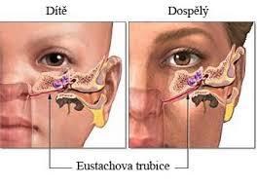
Nosohltan
Nosohltan vytváří spojku mezi horními a dolními dýchacími cestami
Hranicí mezi nosohltanem a ústní částí hltanu je měkké patro a čípek
Vyústění Eustachovy trubice (spojení nosohltanu a středního ucha)
Nosohltanové mandle – ochrana
Notes:
8

Slide 9
Hrtan (Larynx)
Hrtanová příklopka (epiglottis) – odděluje TS a DS
Vyztužen chrupavkami, u mužů výrazná chrupavka štítná – tzv. ohryzek
Mezi chrupavkou štítnou a prstenčitou chrupavkou – je vazivová membrána, kterou lze v případě nutnosti proříznout
Chrupavky hlasivkové
Hlasové ústrojí = hlasivky (mezi hlasivkovými vazy a hlasivkovými chrupavkami je hlasivková štěrbina)
Notes:
9

Slide 10
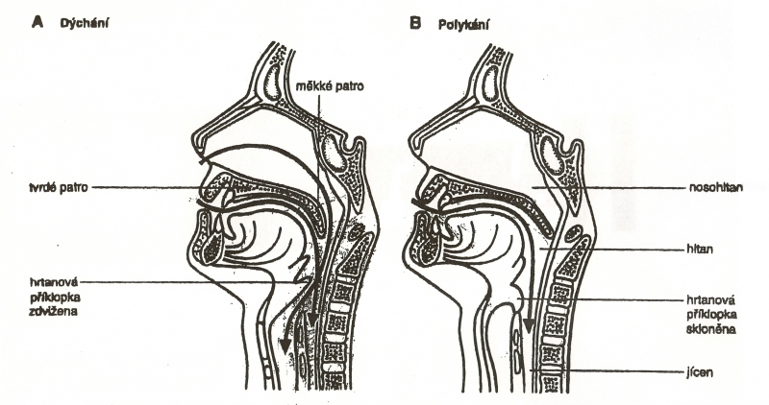

Slide 11
Průdušnice (Trachea)
Nepárová pružná trubice, uložena před jícnem
12 – 13 cm
Rozvidlení trachey (asymetrické) ve výšce 4. hrudního obratle
Výztuha: 15 – 20 podkovovitých chrupavek
Sliznice: víceřadý cylindrický epitel s řasinkami
Notes:
11

Slide 12
Průdušky (Bronchi)
Pravá a levá
Vstupují do plic, větví se na průdušinky
Vyztuženy podkovovitými chrupavkami
Sliznice: řasinkový epitel – kmitá směrem nahoru (odstranění nečistot)
Notes:
12

Slide 13
Plíce (Pulmo)
Vlastní respirační orgán
V dutině hrudní
Párový orgán
Levá plíce – 2 laloky, pravá – 3 laloky
Blána na povrchu – poplicnice
Blána vystýlající dutinu hrudní - pohrudnice
Notes:
13

Slide 14
Vnitřní stavba plic
Průduška se větví na:
    průdušinky (vyztuženy chrupavkami)
    plicní váčky
    plicní sklípky (alveoly) – jednovrstevný epitel
= bronchiální strom
Notes:
14

Slide 15
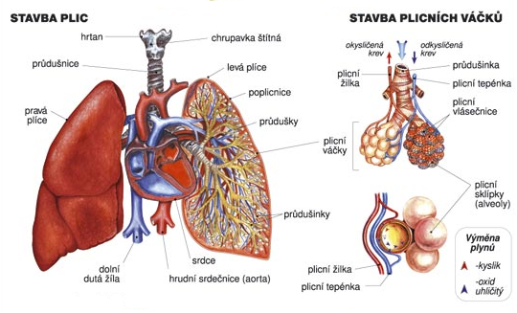
Notes:
15

Slide 16
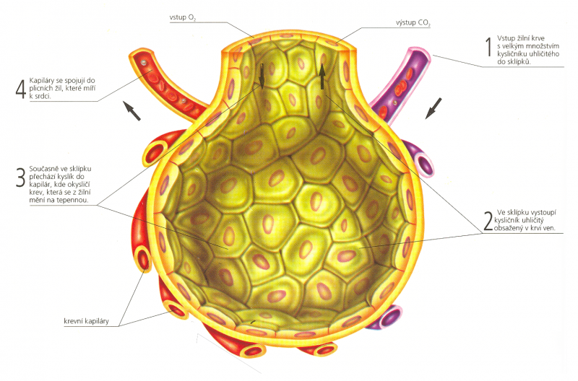

Slide 17
Mechanika dýchání
Vdech – aktivní děj, bránice a mezižeberní svaly
Výdech – pasivní děj, uvolnění svalů
Aktivní výdech – břišní svaly, mezižeberní svaly
Notes:
17

Slide 18
Řízení a regulace dýchání
Funkce nezávislá na vůli člověka
Pracuje automaticky
Lze do ní zasáhnout (zadržet dech)
Respirační centrum – prodloužená mícha
Dýchání ovlivňují emoce, hormony a další chemické látky

Slide 19
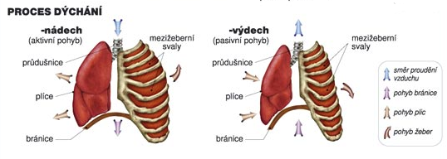
Mechanika dýchání
Notes:
19

Slide 20
Mechanika dýchání
Žeberní dýchání – převládá činnost žeber
Brániční (břišní) dýchání – převládá činnost bránice
Notes:
20

Slide 21
Složení vzduchu
Vdechovaný = atmosférický vzduch
  21% O2 , 78% N2, 0,03% CO2 + vzácné plyny
Vydechovaný
  16% O2 , 79% N2 , 4% CO2 + vzácné plyny
Notes:
21

Slide 22
Frekvence dýchání
Počet dechů za minutu
Asi 14 – 18 vdechů
Notes:
22

Slide 23

Minutová ventilace plic ${(V}_{E})$
Množství vzduchu vydechnuté z plic za minutu
V klidu asi 8 l /min

Slide 24

Dechový objem ${(V}_{T})$
Množství vzduchu, které se v plicích vymění jedním dechem při klidném dýchání
Asi 0,5 l
Notes:
24

Slide 25
Inspirační rezervní objem (IRV)
Množství vzduchu, které můžeme po normálním nádechu usilovně vdechnout
Asi 2,5 – 3 l

Slide 26
Expirační rezervní objem (ERV)
Objem vzduchu, který můžeme usilovně vydechnout po normálním výdechu
Asi 1,1 - 1,5l

Slide 27
Vitální kapacita plic (VC)
Množství vzduchu, které usilovně vydechneme po maximálním nádechu
U muže je 4200 ml (až 6l), u ženy 3200 ml (až 5,5 l)
Notes:
27

Slide 28
Celková plicní kapacita (TLC)
Je součet vitální kapacity a reziduálního objemu

Slide 29
Reziduální objem (RV)
= zbytkový (nelze změřit spirometrem)
Množství vzduchu, které zůstává v plicích i po max. výdechu
Asi 1,2 l

Slide 30
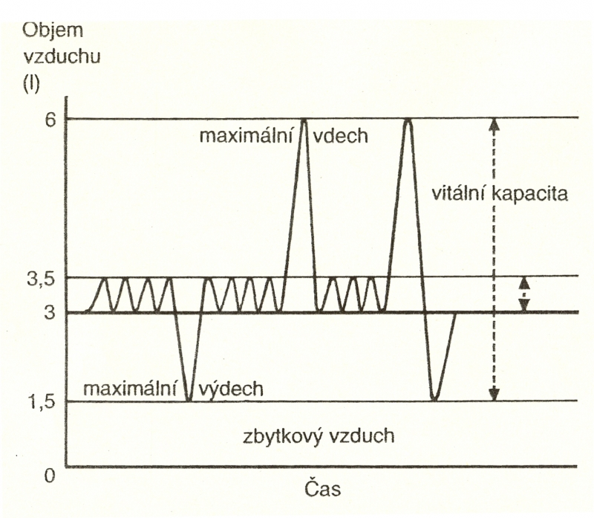

Slide 31
Kyslíkový dluh
Vzniká při aktivitě
Po 3 až 5 minutách
Sval využívá energii ATP, která vzniká glykolýzou za anaerobních podmínek – konečným produktem je kyselina mléčná (bolest svalů) – pro její odbourání je potřeba zvýšené množství kyslíku
Zahrnuje kyslík, který potřeba doplnit
Po cvičení přetrvává zvýšené dýchání
Notes:
31

Slide 32
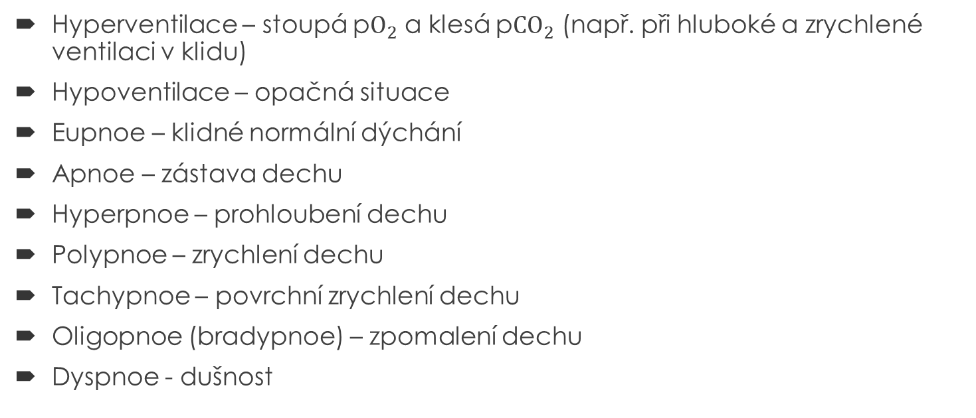
Vybrané pojmy
Hyperventilace – stoupá p$O_{2}$ a klesá p${CO}_{2}$ (např. při hluboké a zrychlené ventilaci v klidu)
Hypoventilace – opačná situace
Eupnoe – klidné normální dýchání
Apnoe – zástava dechu
Hyperpnoe – prohloubení dechu
Polypnoe – zrychlení dechu
Tachypnoe – povrchní zrychlení dechu
Oligopnoe (bradypnoe) – zpomalení dechu
Dyspnoe - dušnost

Slide 33
Onemocnění dýchací soustavy
Rýma
Kašel – suchý, vlhký, chřipka – virové onemocnění
Stridor – zúžení nebo překážka v dýchacích cestách
Angína – zánět jedné nebo obou krčních mandlí
Zbytnění adenoidní vegetace (nosní mandle)
Zánět hrtanu – závažné, štěkavý, neproduktivní kašel ⇨ vdechování chladného vzduchu
Zánět průdušek – většinou virové
zápal plic – bakterie nebo viry, náhlé, horečky, dráždivý kašel

Slide 34
Onemocnění dýchací soustavy
Chřipka – virové onemocnění
Tuberkulóza – infekční, bakterie, očkování
Astma – stažení dýchací trubice, chronické, zánětlivé
Rakovina plic – její vznik podporuje kouření
Hypoxie – nervové buňky odumírají po 5 minutách
Notes:
34

Slide 35
Věkové zvláštnosti
U dětí  dýchací cesty méně prostorné a vedlejší dutiny se teprve začínají formovat
Sliznice – jemná, hojně prostoupena cévami, snáze zranitelná  choroboplodné zárodky, prach, nečistoty
Dospívání – roste hrtan  změna hlasu

Slide 36
Objem plic u dětí
Objem plic novorozence se do 6 let zvětší 7x až 8x

Slide 37
Frekvence dýchání u dětí
Čím je dítě mladší  dýchání rychlejší
Počet dechů/min  novorozenec - 37 dechů, 6tileté dítě - 23
Zhruba do 8 let dýchají chlapci rychleji než dívky

